Slide 1
NOVA LEI DE LICITAÇÕES E CONTRATOS
11º CGCFEx
2023
Notes:
1
1
1

Slide 2
OBJETIVO
Apresentar considerações gerais acerca do novo marco normativo de Licitações e Contratos Administrativos.
Notes:
2
2
2

Slide 3
INTRODUÇÃO
PRINCIPAIS OBJETIVOS DA REFORMA DA LEI DE LICITAÇÕES:
Modernização do regime geral de contratações;
Integração de elementos de governança à Nova Lei;
Ênfase na capacitação e criação da figura do agente de contratação;
Extingue algumas modalidades de licitação (tomada de preços, convite e RDC) e inclui nova modalidade: diálogo competitivo;
Altera a vigência contratual, entre outras inovações.
3
Notes:
3
3
3

Slide 4
SUMÁRIO
INTRODUÇÃO
2. DESENVOLVIMENTO
Âmbito de aplicação
Vigência
Princípios
Objetivos da Licitação
Agentes da administração envolvidos nas licitações
Modalidades de Licitações
Outras inovações
3. CONCLUSÃO
Notes:
4
4
4

Slide 5
ÂMBITO DE APLICAÇÃO
ÂMBITO DE APLICAÇÃO
Art. 1º Esta Lei estabelece normas gerais de licitação e contratação para as Administrações Públicas diretas, autárquicas e fundacionais da União, dos Estados, do Distrito Federal e dos Municípios[…]
Ou seja, é aplicável a todas as UG do Exército Brasileiro.
Notes:
5
5
5

Slide 6
VIGÊNCIA
VIGÊNCIA
Imediata, a contar da data de sua publicação (Art. 194).
PREVISÃO DA REVOGAÇÃO DE OUTROS NORMATIVOS
- A lei prevê que a partir de 1º Abr 23 haverá a revogação (Art. 193):
Lei 8.666/93 (antiga Lei de Licitações e Contratos);
Lei 10.520/02 (Lei do Pregão); e
Lei 12.462/11 (Regime Diferenciado de Contratações)
Notes:
6
6
6

Slide 7
VIGÊNCIA
VIGÊNCIA
Art. 191. Até o decurso do prazo de que trata o inciso II do caput do art. 193, a Administração poderá optar por licitar ou contratar diretamente de acordo com esta Lei ou de acordo com as leis citadas no referido inciso, e a opção escolhida deverá ser indicada expressamente no edital ou no aviso ou instrumento de contratação direta, vedada a aplicação combinada desta Lei com as citadas no referido inciso.
Notes:
7
7
7

Slide 8
VIGÊNCIA
VIGÊNCIA (Transição)
Art. 190. O contrato cujo instrumento tenha sido assinado antes da entrada em vigor desta Lei continuará a ser regido de acordo com as regras previstas na legislação revogada.
Art. 191. Parágrafo único. Na hipótese do caput deste artigo, se a Administração optar por licitar de acordo com as leis citadas no inciso II do caput do art. 193 desta Lei, o contrato respectivo será regido pelas regras nelas previstas durante toda a sua vigência.
Notes:
8
8
8

Slide 9
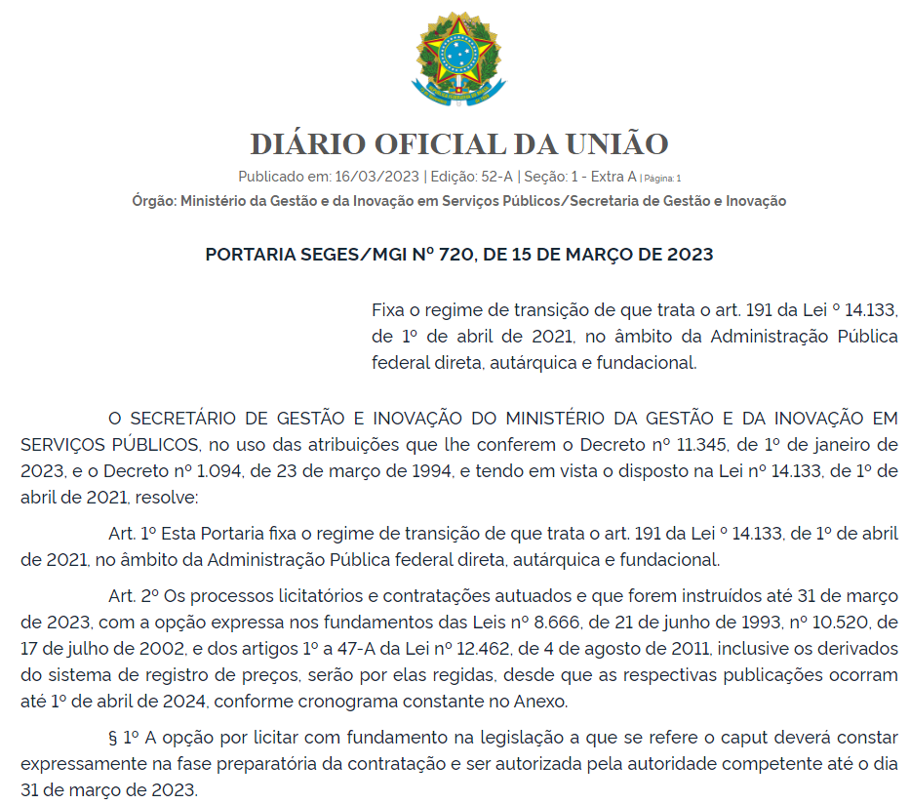
VIGÊNCIA
Art. 2º Os processos licitatórios e contratações autuados e que forem instruídos até 31 de março de 2023, com a opção expressa nos fundamentos das Leis nº 8.666, de 21 de junho de 1993, nº 10.520, de 17 de julho de 2002, e dos artigos 1º a 47-A da Lei nº 12.462, de 4 de agosto de 2011, inclusive os derivados do sistema de registro de preços, serão por elas regidas, desde que as respectivas publicações ocorram até 1º de abril de 2024[...].
PORTARIA SEGES/MGI Nº 720, DE 15 MAR DE 23
Notes:
9
9
9

Slide 10
PRINCÍPIOS
PRINCÍPIOS
Art. 5º Na aplicação desta Lei, serão observados os princípios da legalidade, da impessoalidade, da moralidade, da publicidade, da eficiência, do interesse público, da probidade administrativa, da igualdade, do planejamento, da transparência, da eficácia, da segregação de funções, da motivação, da vinculação ao edital, do julgamento objetivo, da segurança jurídica, da razoabilidade, da competitividade, da proporcionalidade, da celeridade, da economicidade e do desenvolvimento nacional sustentável, assim como as disposições do Decreto-Lei nº 4.657, de 4 de setembro de 1942 (Lei de Introdução às Normas do Direito Brasileiro).
10
Notes:
10
10
10
- BOM, NO QUE DIZ RESPEITO AOS PRINCÍOS, NÓS DEVEMOS ENTENDÊ-LOS COMO ORIENTAÇÕES GERAIS QUE VÃO NOS AUXILIAR NA APLICAÇÃO E NA INTERPRETAÇÃO DAS NORMAS JURÍDICAS.
- QUANDO FALAMOS EM PRINCÍPIOS, É COMUM A COMPARAÇÃO ENTRE OS PRINCÍPIOS EXPRESSOS E IMPLÍCITOS. OS EXPRESSOS SÃO AQUELES MENCIONADOS LITERALMENTE NA NORMA, JÁ OS IMLÍCITOS SÃO AQUELES QUE MESMO NÃO ESTANDO PRESENTE DE FORMA EXPRESA NAS NORMAS, DECORREM DA JURISPRUDÊNCIA DOS TRIBUNAIS, ACÓRDÃOS DO TCU E DA DOUTRINA. UM EXEMPLO DE PRINCÍO IMPLICITO, ERA O PRINCÍPIO DA SEGREGAÇÃO DE FUNÇÕES QUE SOMENTE AGORA ESTÁ EXPRESSO NA NORMA, MAS ERA AMPLAMENTE DIVULGADO PELO TCU E DOUTRINA.
- MAS VAMOS VER OS PRINCÍPIOS EXPRESSOS NA NOVA LEI DE LICITAÇÕES, QUE TROUXE UM LONGA LISTA, TOTALIZANDO 22 PRINCÍPIOS, VEJAMOS:
ALGUNS DESSES PRINCÍPIOS SÃO GERAIS, POIS O SIGNIFICADO ACABA SENDO APLICADO EM VÁRIOS CASOS E NÃO SÓ NAS LICITAÇÕES. POR EXEMPLO, OS PRINCÍPIOS DA LEGALIDADE, DA IMPESSOALIDADE, DA MORALIDADE E OUTROS SE APLICAM AO DIREITO ADMINISTRATIVO COMO UM TODO. PORÉM, HÁ PRINCÍPIOS QUE SÃO ESPECÍFICOS DAS LICITAÇÕES PÚBLICAS, COMO OS PRINCÍPIOS DA VINCULAÇÃO AO EDITAL, DO JULGAMENTO OBJETIVO, DA COMPETITIVIDADE E DO DESENVOLVIMENTO NACIONAL SUSTENTÁVEL.
E POR FIM, O TRECHO FINAL DO ART. 5º DA NOVA LEI, REMETE À LEI DE INTRODUÇÃO ÀS NORMAS DO DIREITO BRASILEIRO – LINDB. SE LEVARMOS EM CONTA QUE A LINDB É APLICÁVEL A QUALQUER SITUAÇÃO NO DIREITO BRASILEIRO, SERIA DISPENSÁVEL QUE CONSTASSE NA NOVA LEI. CONTUDO, COM EDIÇÃO DA LEI 13.655/2018, QUE INSTITUIU 11 NOVOS ARTIGOS NA LINDB (ARTS. 20 A 30), QUE É LEITURA OBRIGATÓRIA PARA OS SRS, FORAM TRATADOS ASSUNTOS COMO MOTIVAÇÃO DAS DECISÕES TOMADAS PELA ADMINISTRAÇÃO, Interpretação de normas sobre gestão pública, RESPONSABILIZAÇÃO DO AGENTE PÚBLICO, DESSA FORMA, OS AGENTES DA ADMININSTRAÇÃO PÚBLICA, AO APLICAREM A LEI DE LICITAÇÕES DEVE OBSERVAR AS DISPOSIÇÕES DA LINDB. OK?

Slide 11
PRINCÍPIOS
PRINCÍPIOS
Legalidade | A administração deverá seguir as regras definidas em lei.
Impessoalidade | Impessoalidade e interesse público: a atuação da administração deverá buscar atender ao interesse público.
Moralidade e probidade | Atuação com base na moral (ter conduta ética), nos bons costumes, boas práticas, equidade e honestidade.
11
Notes:
11
11
11
Vamos vê-los então!

Slide 12
PRINCÍPIOS
PRINCÍPIOS
Publicidade | Publicidade: divulgar as informações; Transparência: tornar as informações claras (divulgar para a sociedade informações de forma compreensível); Exceção: sigilo imprescindível para a segurança da sociedade e do Estado; Sigilo das propostas: propostas são mantidas em sigilo até a data prevista para a abertura. Data em que serão divulgadas o conteúdo das propostas simultaneamente. Orçamento sigiloso: se justificado (não vale para os órgãos de controle)
12
Notes:
12
12
12
PUBLICIDADE
(QUANDO SE REALIZA UMA LICITAÇÃO, A REGRA É QUE OS ATOS SEJAM PÚBLICOS, MAS TEM EXCEÇÃO)
- A PUBLICIDADE NAS LICITAÇÕES SERÁ DADA PELO PORTAL NACIONA DE CONTRATAÇÕES PÚBLICAS (PNCP), QUE NO FUTURO VAI CONCENTRAR TODAS AS INFORMAÇÕES QUE TENHAM RELAÇÃO COM LICITAÇÃO PÚBLIC, COMO CADASTRO DE FORNCEDORES, BANCO DE PREÇOS, SANÇÕES APLICADAS, NOTAS FISCAIS, ETC.
- DENTRO DA PUBLICIDADE, TEMOS OUTROS RPINCÍPIOS QUE ESTÃO INTIMAMNTE LIGADOS,
- QUANDO VÃO OCORRER EXCEÇÕES A ESSE PRINCÍPIO: QUANDO O SIGILO SEJA IMPRESCINDÍVEL...
- Sigilo das propostas, LEMBRANDO QUE SE CONTITUI CRIME O VAZAMENTO DO CONTEÚDO DAS PROPOSTAS ANTES DO PRAZO DE ABERTURA.
- ORÇAMENTO SIGILOSO: SE JUSTIFICADO (NÃO VALE PARA OS ÓRGÃOS DE CONTROLE) A ADM PODE MANTER EM SIGILO O RESULTADO DA SUA PESQUISA DE PREÇOS (É FACULTATIVO E DEVE MOTIVAR)

Slide 13
PRINCÍPIOS
PRINCÍPIOS
Eficiência | Eficiência: relação entre os custos e os produtos (fazer mais com menos); Economicidade: Diminuição de custos, sem comprometer a qualidade; e Eficácia: cumprimento dos objetivos da OM.
Motivação | Os atos da licitação devem ser justificados, com indicação dos pressupostos de fato e de direito e Toda decisão tomada pela Administração na licitação deve ser motivada.
13
Notes:
13
13
13
EFICIENCIA:
ASSIM, A LICITAÇÃO É EFICIENTE QUANDO REALIZADA EM MENOS TEMPO QUE OUTRAS DA MESMA NATUREZA, QUANDO GASTA MENOS RECURSOS PARA A SUA CONCLUSÃO, QUANDO SE OBTÉM UMA PROPOSTA MAIS VANTAJOSA, ENFIM, QUANDO EUREALIZO MAIS COM MENOS);
ECONOMICIDADE:
DIMINUO OS CUSTOS DA CONTRATAÇÃO, SEM DIMINUIR A QUALIDADE.
EFICÁCIA:
ELA ESTÁ LIGADA AO CUMPRIMENTO DOS OBJETIVOS DA OM, POR EXEMPLO:
A ADM PLANEJOU UMA OBRA DE AMPLIAÇÃO DE UM ALOJAMENTO PARA RECEPCIONAR OS ALUNOS DO CFST DA OM, DE MANEIRA QUE NA SEMANA ZERO, O ALOJAMENTO ESTEJA PRONTO PARA RECEBER OS ALUNOS.
SO QUE A GESTÃO E FISCALIZAÇÃO DO CONTRATO FOI DEFICIENTE E A EMPRESA CONTRATADA ATRASOU O CRONOGRAMA E ENTREGOU O ALOJAMENTO SOMENTE NA ÚTLIMA SEMANA DO CURSO.
ESSA LICITAÇÃO FOI EFICAZ?? NÃO, POIS O OBJETIVO DE UTILIZAR AQUELA INSTALAÇÃO DURANTE TODO O CURSO, NÃO FOI ALCANÇADO. FICOU CLARO PARA OS SENHORES?
MOTIVAÇÃO:
PRESSUPOSTOS DE FATO VOU DEMONTRAR A NECESSIDADE DAQUELA CONTRATAÇÃO (SITUAÇÃO CONCRETA) E OS PRESSUPOSTOS DE DIREITO É O AMPARO NA LEI FUNDAMENTA A DECISÃO.
Ex.:
RETÍFICA DO MOTOR DA VIATURA “X” QUE SERÁ UTILIZADA NA OPERAÇÃO “Y”, COM BASE NO ART. 75, I, DA LEI 14.133/21.
NOTEM QUE A MOTIVAÇÃO É CLARA, CONSIGO DEMONSTRAR EXATAMENTE ONDE SERÁ APLICADO O RECURSO, A URGÊNCIA QUE JUSTIFICA A DISPENSA DA LICITAÇÃO, ETC.
DIFERENTE SE EU DISSER: SERVIÇO DE MANUTENÇÃO DE VEICULO AUTOMOTOR, PARA ATENDER NECESSIDADE DA OM. PERCEBEM A DIFERENÇA???

Slide 14
PRINCÍPIOS
PRINCÍPIOS
Planejamento | As contratações devem ser planejadas, em todos os níveis (Instrumentos importantes): Plano de contratações anual (PCA): documento elaborado a partir dos documentos de formalização das demandas, com o objetivo de racionalizar as contratações e garantir o alinhamento com o seu planejamento estratégico e subsidiar a elaboração das respectivas leis orçamentárias. e Estudo técnico preliminar (ETP): primeira etapa do planejamento, define o interesse público, identifica a melhor solução e conclui pela viabilidade da contratação.
14
Notes:
14
14
14
Vamos vê-los então!

Slide 15
PRINCÍPIOS
PRINCÍPIOS
Segregação de funções | O mesmo agente não pode praticar diversas atribuições relevantes e sujeitas a risco, especialmente quando ele puder cometer e ocultar fraudes.
Vinculação ao edital | O processo licitatório deverá ser conduzido conforme as regras previamente definidas no edital da licitação (vincula Administração e Licitantes).
15
Notes:
15
15
15
PEÇO AOS SRS:
(MUITA ATENÇÃO COM ESSE PRINCÍPIO)
(N É INOVAÇÃO DA NLLC, MAS É A PRIMEIRA VEZ QUE APRECE EXPRESSAMENTE NA LEI)
- A LEI QUER QUE SE SEPARE OS AGENTES DA ADM QUE POSSUEM FUNÇÕES RELEVANTES NA ADM. (EX. NAS CONTRATAÇÕES, ALGUÉM AUTORIZA A REALIZAÇÃO DA LICITAÇÃO, OUTRO CONDUZ O PROCESSO LICITATÓRIO, OUTRO FISCALIZA E OUTRO PAGA, A IDEIA É EVITAR QUE UMA MESMA PESSOA CONCENTRE TODO O PODER, DE MANEIRA QUE EU POSSA COMETER UMA IRREGULARIDADE E ESCONDER ESSA IRREGULARIDADE)
- O QUE EU DEVO TER EM MENTE É QUE SEMPRE HAVERÁ OUTRA PESSOA QUE EU DEVA PRESTAR CONTAS, OU QUE ESTEJA FISCALIZANDO MINHAS DECISÕES. ISSO É SEGREGAÇÃO DE FUNÇÕES.
ESSE PRINCÍPIO NÃO SE APLICA SOMENTE À ADM, ELE TEMBÉM SE APLICA AO CONTRATADO,
POR EX, NÃO PODE UMA EMPRESA ELABORAR O PROJETO DE UMA OBRA E DEPOIS PARTICIPAR DA LICITAÇÃO PARA EXECUTAR A OBRA (SALVO EXCEÇÕES PREVISTAS EM LEI, COMO É O CASO DA CONTRATAÇÃO INTEGRADA, EM QUE O PROJETO É DEPOIS DA LICITAÇÃO).
IMAGINEM OS SRS, QUE UMA EMPRESA FAZ UM PROJETO E SABE QUE VAI CONCORRER NA LICITAÇÃO, ELA PODE FAZER O PROJETO DE MANEIRA A SER BENEFICIADA. FICOU CLARO?
VINCULAÇÃO AO EDITAL (ANTES CHAMADO DE VINCULAÇÃO AO INSTRUMENTO CONVOCATÓRIO)
- É O DOCUMENTO QUE TORNA PÚBLICO O DESEJO DA ADM DE REALIZAR UMA LICITAÇÃO E VAI EXPOR AS REGRAS DA LICITAÇÃO. / É A LEI INTERNA DA LICITAÇÃO.

Slide 16
PRINCÍPIOS
PRINCÍPIOS
Julgamento objetivo | A administração deverá apurar a proposta de forma objetiva, por meio de critérios de julgamento constantes no edital de licitação, restringindo ou eliminando a subjetividade (impessoalidade).
Segurança jurídica | Estabilidade das relações jurídicas e Uniformidade de entendimentos.
16
Notes:
16
16
16
Julgamento objetivo
ESTÁ LIGADO A OUTROS PRINCÍPIOS, COMO DA LEGALIDADE, VINCULAÇÃO AO EDITAL, NÃO POSSO UTILIZAR CRITÉRIOS PESSOAIS PARA ESCOLHER A PROPOSTA.
Segurança jurídica
POR ESSE PRINCÍPIO É IMPORTANTE QUE A ADM SE ORIENTE PELO ENTENDIMENTO DOS TRIBUNAIS, QUE ACATE AS ORIENTAÇÕES DA AGU E DOS ÓRGÃOS DE CONTROLE.

Slide 17
PRINCÍPIOS
PRINCÍPIOS
Razoabilidade e proporcionalidade | Vedação aos excessos, restrições e exigências; e Sanções não podem ser exageradas ou excessivamente benevolentes.
Celeridade | A licitação pública deverá ser realizada dentro de prazo razoável, sem que prejudique a contratação.
Desenvolvimento nacional sustentável | As licitações públicas não se destinam apenas a selecionar propostas pelo aspecto econômico em sentido estrito; Adoção de requisitos ambientais e Desenvolvimento econômico
17
Notes:
17
17
17
Desenvolvimento nacional sustentável
- As licitações públicas não se destinam apenas a selecionar propostas pelo aspecto econômico em sentido estrito:
LOGO, A PROPOSTA MAIS VANTAJOSA, NÃO SERÁ APENAS A DE MENOR PREÇO, DE MANEIRA, QUE PODEREMOS JUSTIFICAR UMA CERTA FLEXIBILIZAÇÃO DO PRINCIPIO DA ISONOMIA;
INTITUINDO PREFERÊNCIAS, BENEFÍCIOS OU ATÉ MESMO RESTRIÇÕES PARA PRODUTOS E LICITANTES QUE ATENDAM A CRITÉRIOS AMBIENTAIS.
ALÉM DISSO, A LEGISLAÇÃO PERMITE A INSTITUIÇÃO DE MARGEM DE PREFERÊNCIA,
ADMITINDO A CONTRATAÇÃO POR VALOR UM POUCO MAIS ELEVADO, EM ALGUNS CASOS, MAS PENSANDO EM FATORES COMO GERAÇÃO DE EMPREGO, UTILIZAÇÃO DE BENS RECICLÁVEIS OU BIODEGRADÁVEIS; E DESENVOLVIMENTO E INOVAÇÃO TECNOLÓGICA NO PAÍS.

Slide 18
APLICAÇÃO
APLICAÇÃO
Art. 2º Esta Lei aplica-se a:
I - alienação e concessão de direito real de uso de bens;
II - compra, inclusive por encomenda;
III - locação;
IV- concessão e permissão de uso de bens públicos;
V - prestação de serviços, inclusive os técnico-profissionais especializados;
VI - obras e serviços de arquitetura e engenharia;
VII - contratações de tecnologia da informação e de comunicação.
Notes:
18
18
18

Slide 19
APLICAÇÃO
APLICAÇÃO
Tecnologia da informação e de comunicação;
Alienação e concessão de direito real de uso de bens;
Aplica-se de forma primária
(Art. 2º)
Compra;
Locação;
Concessão e permissão de uso de bens públicos;
Obras e serviços de engenharia.
Notes:
19
19
19

Slide 20
OBJETIVOS DA LICITAÇÃO
Art. 11. O processo licitatório tem por objetivos:
I - assegurar a seleção da proposta apta a gerar o resultado de contratação mais vantajoso para a Administração Pública, inclusive no que se refere ao ciclo de vida do objeto;
II - assegurar tratamento isonômico entre os licitantes, bem como a justa competição;
III - evitar contratações com sobrepreço ou com preços manifestamente inexequíveis e superfaturamento na execução dos contratos;
IV - incentivar a inovação e o desenvolvimento nacional sustentável.
Notes:
20
20
20

Slide 21
OBJETIVOS DA LICITAÇÃO
Art. 11.
(...)
Parágrafo único. A alta administração do órgão ou entidade é responsável pela governança das contratações e deve implementar processos e estruturas, inclusive de gestão de riscos e controles internos, para avaliar, direcionar e monitorar os processos licitatórios e os respectivos contratos, com o intuito de alcançar os objetivos estabelecidos no caput deste artigo, promover um ambiente íntegro e confiável, assegurar o alinhamento das contratações ao planejamento estratégico e às leis orçamentárias e promover eficiência, efetividade e eficácia em suas contratações.
Notes:
21
21
21

Slide 22
Agentes da licitação e Agente de Contratação
O art. 7º trata das exigências dos agentes públicos da licitação.
O art. 8º trata das regras de escolha do agente de contratação.
O art. 17, § 2º, dispõe que “as licitações serão realizadas preferencialmente sob a forma eletrônica, admitida a utilização da forma presencial, desde que motivada, devendo a sessão pública ser registrada em ata e gravada em áudio e vídeo”.
Notes:
22
22
22

Slide 23
Agentes da licitação e Agente de Contratação
Art. 7º Caberá à autoridade máxima do órgão ou da entidade, ou a quem as normas de organização administrativa indicarem, promover gestão por competências e designar agentes públicos para o desempenho das funções essenciais à execução desta Lei que preencham os seguintes requisitos:
I - sejam, preferencialmente, servidor efetivo ou empregado público dos quadros permanentes da Administração Pública;
II - tenham atribuições relacionadas a licitações e contratos ou possuam formação compatível ou qualificação atestada por certificação profissional emitida por escola de governo criada e mantida pelo poder público; e
III - não sejam cônjuge ou companheiro de licitantes ou contratados habituais da Administração nem tenham com eles vínculo de parentesco, colateral ou por afinidade, até o terceiro grau, ou de natureza técnica, comercial, econômica, financeira, trabalhista e civil.
Notes:
23
23
23

Slide 24
Agentes da licitação e Agente de Contratação
Art. 8º A licitação será conduzida por agente de contratação, pessoa designada pela autoridade competente, entre servidores efetivos ou empregados públicos dos quadros permanentes da Administração Pública, para tomar decisões, acompanhar o trâmite da licitação, dar impulso ao procedimento licitatório e executar quaisquer outras atividades necessárias ao bom andamento do certame até a homologação.
§ 1º O agente de contratação será auxiliado por equipe de apoio e responderá individualmente pelos atos que praticar, salvo quando induzido a erro pela atuação da equipe.
Notes:
24
24
24

Slide 25
Agentes da licitação e Agente de Contratação
Art. 8º
(...)
§ 2º Em licitação que envolva bens ou serviços especiais, desde que observados os requisitos estabelecidos no art. 7º desta Lei, o agente de contratação poderá ser substituído por comissão de contratação formada por, no mínimo, 3 (três) membros, que responderão solidariamente por todos os atos praticados pela comissão, ressalvado o membro que expressar posição individual divergente fundamentada e registrada em ata lavrada na reunião em que houver sido tomada a decisão.
§ 3º As regras relativas à atuação do agente de contratação e da equipe de apoio, ao funcionamento da comissão de contratação e à atuação de fiscais e gestores de contratos de que trata esta Lei serão estabelecidas em regulamento, e deverá ser prevista a possibilidade de eles contarem com o apoio dos órgãos de assessoramento jurídico e de controle interno para o desempenho das funções essenciais à execução do disposto nesta Lei.
Notes:
25
25
25

Slide 26
Agentes da licitação e Agente de Contratação
Art. 8º
(...)
§ 4º Em licitação que envolva bens ou serviços especiais cujo objeto não seja rotineiramente contratado pela Administração, poderá ser contratado, por prazo determinado, serviço de empresa ou de profissional especializado para assessorar os agentes públicos responsáveis pela condução da licitação.
§ 5º Em licitação na modalidade pregão, o agente responsável pela condução do certame será designado pregoeiro.
Notes:
26
26
26

Slide 27
PLANEJAMENTO DAS CONTRATAÇÕES
DIEx Nº 18-S1/11º CGCFEx – CIRCULAR, de 26 JAN 22
Assunto: agente de contratação - levantamento de informações
1. Sobre a impossibilidade de designação de militares temporários para função de agente de contratação/pregoeiro, este Centro solicita informações sobre os principais óbices/dificuldades na implementação da Lei nº 14.133, de 1º de abril de 2021, a partir da revogação da Lei nº 866, de 23 de junho de 1993.
Notes:
27
27
27

Slide 28
PLANEJAMENTO DAS CONTRATAÇÕES
2. Neste contexto, cumpre ressaltar alguns pontos que suscitaram dúvidas:
a. não há impedimento que o Chefe da SALC seja militar temporário, o qual apenas não poderá atuar como agente de contratação;
b. para os processos de dispensa/inexigibilidade de licitação, não há necessidade de designação de agente de contratação, assim podem ser conduzidos por militares temporários; e
c. as capacitações relacionadas ao tema, realizadas no ano de 2022, pelo IEFEx, priorizarão os militares de carreira a fim de viabilizar a implementação da Lei nº 14.133, de 2021.
(...)
Notes:
28
28
28

Slide 29
MODALIDADES
MODALIDADES
Lei 8.666/1993 (como “era”) | Nova Lei de Licitações (como “ficou”)
concorrência; tomada de preços; convite; concurso; leilão. ✓ Lei 10.520/2002: pregão. ✓ Lei 12.462/2011 (arts. 1º ao 47-A): RDC. | pregão; concorrência; concurso; leilão; diálogo competitivo.
Notes:
29
29
29

Slide 30
FASES DA LICITAÇÃO
Apresentação das propostas e lances (se for o caso)
Divulgação
do edital
Julgamento
Preparatória
Habilitação
Inversão (ato motivado)
Recursal
Homologação
Notes:
30
30
30

Slide 31
CRITÉRIOS DE JULGAMENTO
Lei 8.666/1993 (como “era”) | Nova Lei de Licitações (como “ficou”)
menor preço; melhor técnica; técnica e preço; maior lance ou oferta. | menor preço; maior desconto; melhor técnica ou conteúdo artístico; técnica e preço; maior lance, no caso de leilão; maior retorno econômico.
Notes:
31
31
31

Slide 32
DISPENSA DE LICITAÇÃO POR BAIXO VALOR
Lei 8.666/1993 (como “era”) | Nova Lei de Licitações (como “ficou”)
10% do limite da modalidade convite (art. 24, I e II) R$ 33.000,00 para obras e serviços de engenharia. R$ 17.600,00 para compras e demais serviços. No caso de agências executivas e consórcios públicos, o limite é o dobro. | Valor fixo (não existe mais o convite). Valores atualizados pelo Dec. nº 10.922/2021 R$ 108.040,82 para: obras; serviços de engenharia; ou serviços de manutenção de veículos automotores (nova hipótese). R$ 54.020,41 para: outros serviços; e compras.
Notes:
32
32
32

Slide 33
DISPENSA DE LICITAÇÃO POR BAIXO VALOR
Considerar no somatório:
Exercício financeiro;
Previsão no Plano de Contratações Anual (PCA); e
Natureza do objeto (mesmo ramo de atividade).
Notes:
33
33
33

Slide 34
DISPENSA DE LICITAÇÃO POR EMERGÊNCIA
Lei 8.666/1993 (como “era”) | Nova Lei de Licitações (como “ficou”)
O prazo máximo do contrato será de 180 dias (art. 24, IV). | O prazo máximo do contrato será de um ano (art. 75, VIII). Não pode recontratação de empresa já contratada com base nesse dispositivo. Dispensa “manter a continuidade do serviço público”.
Notes:
34
34
34

Slide 35
INEXIGIBILIDADE
NOVOS CASOS
Lei 8.666/1993 (como “era”) | Nova Lei de Licitações (como “ficou”)
Fornecedor exclusivo (vedada preferência de marca); Serviços técnicos profissionais especializados, de natureza singular, com profissionais ou empresas de notória especialização (vedada a inexigibilidade para serviços de publicidade e divulgação); Artista consagrado. | Fornecedor exclusivo (vedada preferência de marca); Serviços técnicos especializados de natureza predominantemente intelectual, com prestador de notória especialização (vedada a inexigibilidade para serviços de publicidade e divulgação); Artista consagrado; Credenciamento; Aquisição ou locação de imóvel cujas características de instalações e de localização tornem necessária sua escolha.
Notes:
35
35
35

Slide 36
DISPENSA DE LICITAÇÃO FRACASSADA E DESERTA
Lei 8.666/1993 (como “era”) | Nova Lei de Licitações (como “ficou”)
Deserta + prejuízo + mesmas condições Fracassada “em razão do valor” (art. 24, VII). | Deserta + prejuízo + mesmas condições Fracassada “em razão do valor” Fracassada em virtude da validade das propostas Observação: a licitação deverá ter ocorrido no prazo de até um ano. Sempre deverá manter as mesmas condições da licitação.
Notes:
36
36
36

Slide 37
ALIENAÇÃO DE BENS
Lei 8.666/1993 (como “era”) | Nova Lei de Licitações (como “ficou”)
Leilão para bens móveis (regra) Concorrência para imóveis (regra) | Leilão, “em qualquer caso”.
XL – leilão: modalidade de licitação para alienação de bens imóveis ou de bens móveis inservíveis ou legalmente apreendidos a quem oferecer o maior lance;
Notes:
37
37
37

Slide 38
Infrações Administrativas
na Lei nº 14.133/2021
A nova Lei de Licitações apresenta maior detalhamento das condutas que caracterizam as infrações administrativas e que podem acarretar na responsabilização do licitante ou do contratado.
A atuação do gestor público também é assegurada frente aos órgão de controle, pois, na prática, será reduzido o espaço de questionamento acerca da adequação da penalidade imposta em situações concretas.
Notes:
38
38
38

Slide 39
Infrações Administrativas
na Lei nº 14.133/2021
Art. 155. O licitante ou o contratado será responsabilizado administrativamente pelas seguintes infrações: I - dar causa à inexecução parcial do contrato; II - dar causa à inexecução parcial do contrato que cause grave dano à Administração, ao funcionamento dos serviços públicos ou ao interesse coletivo; III - dar causa à inexecução total do contrato; IV - deixar de entregar a documentação exigida para o certame; | V - não manter a proposta, salvo em decorrência de fato superveniente devidamente justificado; VI - não celebrar o contrato ou não entregar a documentação exigida para a contratação, quando convocado dentro do prazo de validade de sua proposta; VII - ensejar o retardamento da execução ou da entrega do objeto da licitação sem motivo justificado; | VIII - apresentar declaração ou documentação falsa exigida para o certame ou prestar declaração falsa durante a licitação ou a execução do contrato; IX - fraudar a licitação ou praticar ato fraudulento na execução do contrato; X - comportar-se de modo inidôneo ou cometer fraude de qualquer natureza; XI - praticar atos ilícitos com vistas a frustrar os objetivos da licitação; XII - praticar ato lesivo previsto no art. 5º da Lei nº 12.846, de 1º de agosto de 2013.
Notes:
39
39
39

Slide 40
Infrações Administrativas
na Lei nº 14.133/2021
Advertência: nova lei especificou que somente é devida para inadimplemento parcial e pode contribuir para impactar a avaliação que a se refere o Art. 88, da Lei nº 14.133/2021.
Notes:
40
40
40

Slide 41
Infrações Administrativas
na Lei nº 14.133/2021
Advertência - Lei nº 14.133/2021:
Art. 156. Serão aplicadas ao responsável pelas infrações administrativas previstas nesta Lei as seguintes sanções:
I - advertência;
(...)
§ 2º A sanção prevista no inciso I do caput deste artigo será aplicada exclusivamente pela infração administrativa prevista no inciso I do caput do Art. 155 desta Lei (dar causa à inexecução parcial do contrato), quando não se justificar a imposição de penalidade mais grave.
Notes:
41
41
41

Slide 42
Infrações Administrativas
na Lei nº 14.133/2021
Lei nº 14.133/2021:
Advertência: adequada apenas para inexecução parcial do contrato (Art. 155, I), quando não se justifica a imposição de penalidade considerada mais grave.
Funções:
Referência para novas prorrogações contratuais. Caráter educativo;
Cabível somente ao final de um procedimento administrativo destinado a promover contraditório e ampla defesa; e
Elemento a ser considerado na avaliação do Art. 88, §3º.
Notes:
42
42
42

Slide 43
Infrações Administrativas
na Lei nº 14.133/2021
A nova lei resolveu a questão dos efeitos territoriais das sanções de suspensão temporária de participação em licitação e impedimento de contratar com a Administração.
Notes:
43
43
43

Slide 44
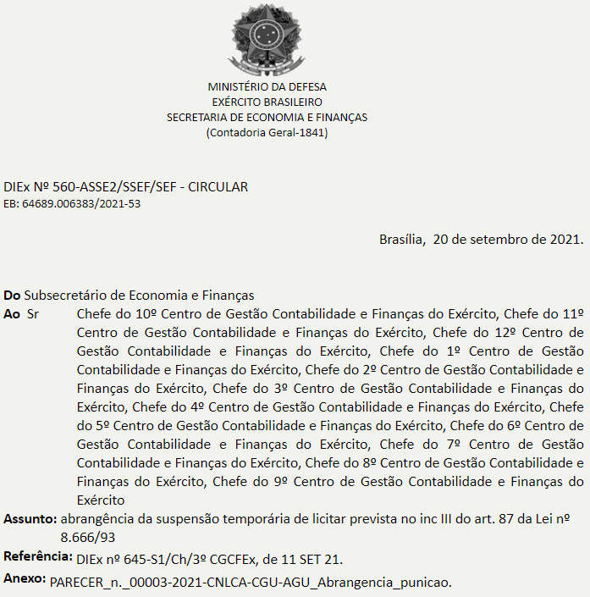
Infrações Administrativas
na Lei nº 14.133/2021
Notes:
44
44
44

Slide 45
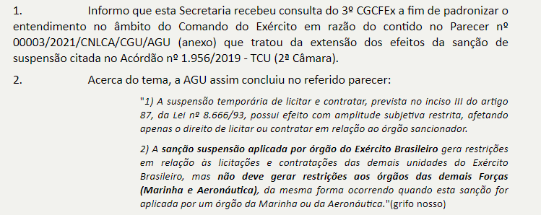
Infrações Administrativas
na Lei nº 14.133/2021
Notes:
45
45
45

Slide 46
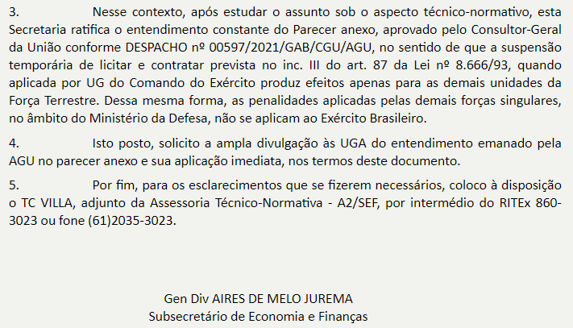
Infrações Administrativas
na Lei nº 14.133/2021
Notes:
46
46
46

Slide 47
Infrações Administrativas
na Lei nº 14.133/2021
Fixação de parâmetros a serem considerados na aplicação de penalidade.
Art. 156.
(...)
§1º Na aplicação das sanções serão considerados:
I - a natureza e a gravidade da infração cometida;
II - as peculiaridades do caso concreto;
III - as circunstâncias agravantes ou atenuantes;
IV - os danos que dela provierem para a Administração Pública;
(...)
Notes:
47
47
47

Slide 48
Noções Gerais da Lei nº 14.133/2021
CONCLUSÃO
48
Notes:
48
48
48

